Slide 1
Indicadores de Pagamento por Desempenho
Previne Brasil
Resultados 3Q2023
/ACOLHIMENTO

Slide 2
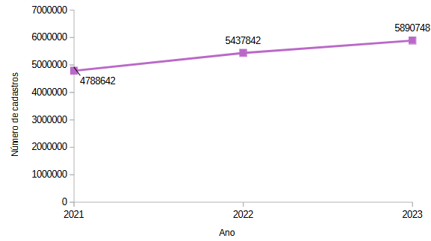
Número de cadastro por ano. Goiás

Slide 3
Resultados dos Indicadores de Pagamento por Desempenho
Pré-Natal | Pré-Natal (Sífilis e HIV) | Gestantes Saúde Bucal | Cobertura Citopatológico | Cobertura Polio e Penta | HAS | DM
45% | 60% | 40% | 95% | 50%

Slide 4
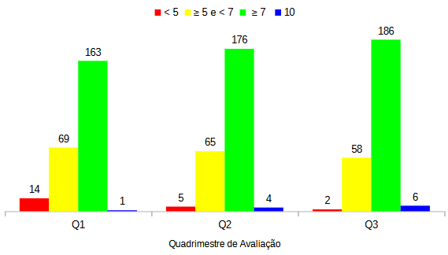
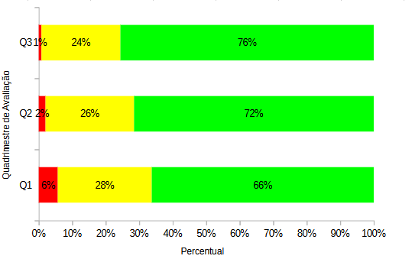
Número de município (percentual) por quadrimestre de avaliação e Indicador
Sintético Final. Goiás, 2023

Slide 5
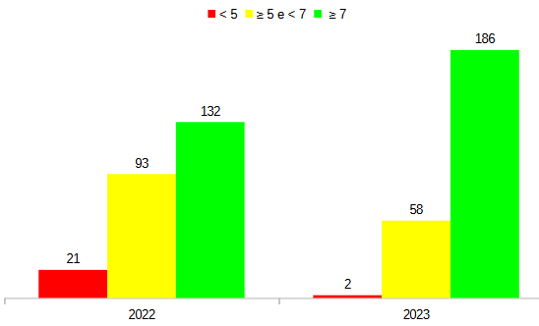
Número de município no 3º quadrimestre de avaliação e Indicador
Sintético Final. Goiás, 2022 e 2023

Slide 6
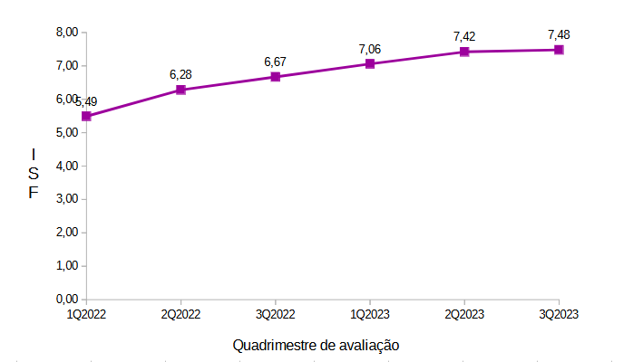
ISF por quadrimestre de avaliação. Goiás

Slide 7
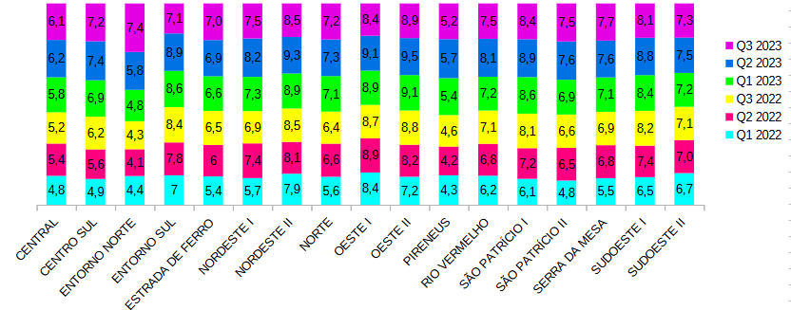
Indicador Sintético Final por quadrimestre de avaliação e Região de Saúde. Goiás, 2022 e 2023

Slide 8
PROGRAMA QUALIFICA APS GOIÁS-
Monitoramento – fev/24

Slide 9
PROGRAMA QUALIFICA APS GOIÁS
Resolução CIB nº 220/21
Edital nº 001, de 19 de novembro de 2021
Objetivo:
Aportar cofinanciamento estadual para a instituição de equipes multiprofissionais no âmbito das equipes da Estratégia Saúde da Família (EM-ESF) nos municípios goianos de forma a aumentar a resolutividade da Atenção Primária à Saúde por meio de atendimento integrado, integral, multidisciplinar e resolutivo.

Slide 10
PROGRAMA QUALIFICA APS GOIÁS
Grupo | Quantidade de equipes ESF no município | Quantidade de profissionais da EM-ESF | Contrapartida Estadual
Grupo A | 1 a 4 equipes | 2 | R$ 4.000,00
Grupo B | 5 a 9 equipes | 3 | R$ 6.000,00
Grupo C | mais de 10 equipes | 5 | R$ 10.000,00

Slide 11
PROGRAMA QUALIFICA APS GOIÁS
Adesão:
Manifestação de interesse, celebrado por meio de Termo de Compromisso firmado entre a SES-GO e a respectiva Secretaria Municipal de Saúde (SMS) enviado pelo e-mail gestaoaps.saude@goias.gov.br .
Para fins de consolidação por competência financeira serão considerados os Termos de Compromisso enviados até o último dia útil do respectivo mês.
Suspensão do recurso:
Falta de profissionais cadastrados INE informado em Termo de Compromisso;
falta de produção mínima de categoria profissional, segundo CBO informado.

Slide 12
Modelo de Termo de Compromisso

Slide 13
PROGRAMA QUALIFICA APS GOIÁS
Composição da equipe EM-ESF
Composição por CBO:
Farmacêutico: 223405 /Farmacêutico em Saúde Pública 223430;
Fisioterapeuta geral: 223605;
Nutricionista: 223710;
Profissional de educação física na saúde: 224140;
Psicólogo clínico: 251510.
Carga horária de 30h semanais por profissional.
Cada EM-ESF poderá ter somente um profissional por categoria.
As categorias profissionais informadas no Termo de Compromisso não poderão ser alteradas por um período de um ano.

Slide 14
PROGRAMA QUALIFICA APS GOIÁS
Monitoramento
A GERAP realiza o monitoramento atualmente utilizando:
CNES: Composição da equipe EM-ESF;
SISAB: Produção por categoria profissional;
Visitas técnicas aos municípios

Slide 15
PROGRAMA QUALIFICA APS GOIÁS
Panorama atual
MUNICÍPIOS COM ADESÃO = 196
MUNICÍPIOS COM SUSPENSÃO = 11
EQUIPES EM-ESF HOMOLOGADAS = 200
MUNICÍPIOS SEM ADESÃO = 50

Slide 16
PROGRAMA QUALIFICA APS GOIÁS
PANORAMA ATUAL PROFISSIONAIS
413 profissionais

Slide 17
Superintendência de Políticas de Atenção Integral à Saúde
Gerência de Atenção Primária
Coordenação de Gestão e Monitoramento
gerenciaaps.sais@gmail.com
Fone: (62) 3201-7876

